Slide 1
земля – особый экономический ресурс
Разработано Киселёвой М. В.

Slide 2
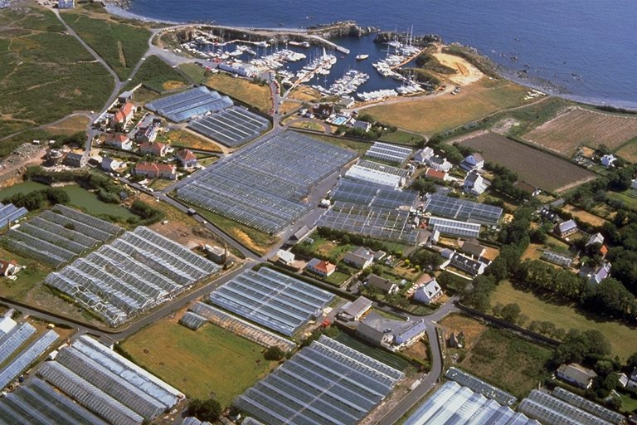
Земельные ресурсы – сложный социально – эколого – экономический объект управления.

Slide 3
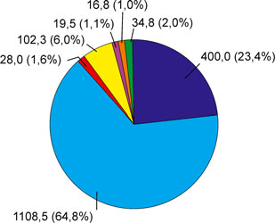
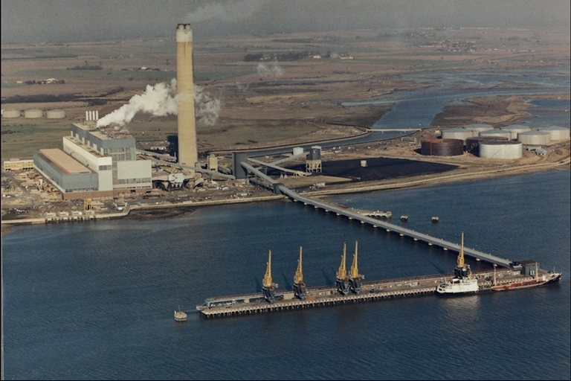
Структура земель РФ
222

Slide 4
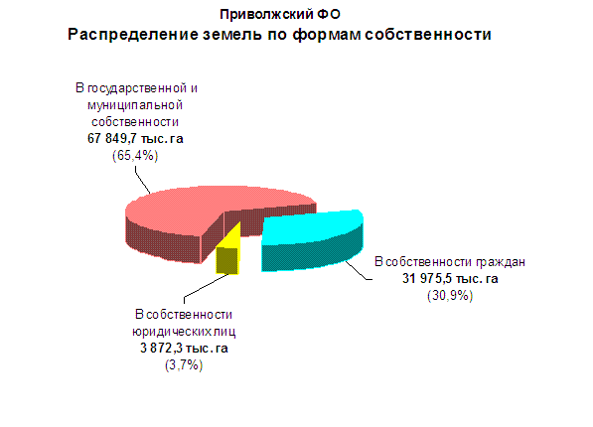

Земли ПФО

Slide 5
Земля – особый объект
Природный ресурс
Не имеет заменителей
Обладает плодородием
Неперемещаема
Основной фактор производства в сельском хозяйстве

Slide 6
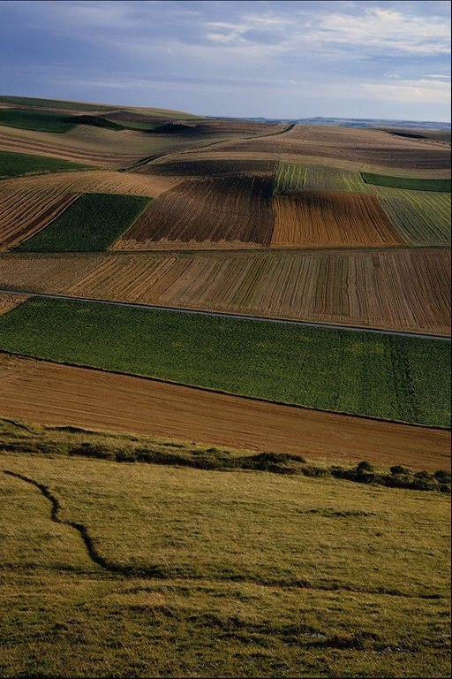
Земельный участок
Это часть поверхности, которая имеет фиксированную границу, площадь, местоположение, правовой режим.
При оценке земельного участка нужно учитывать все улучшения, которые позволяют его эффективно использовать.
Улучшения делятся на внутренние и внешние.

Slide 7
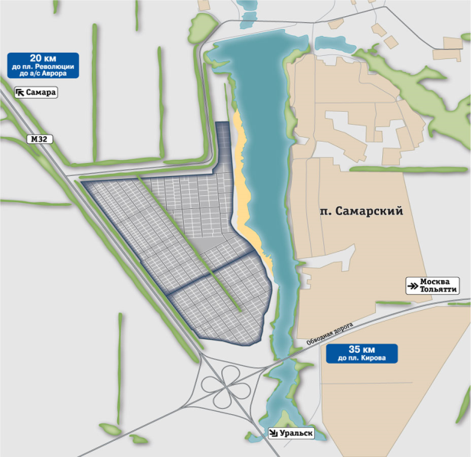
Земельный участок
Земельный участок - часть земной поверхности, границы которой определены в соответствии с федеральными законами (Статья 11.1. ЗК РФ).
Земельные участки являются объектами недвижимости, права на которые подлежат государственной регистрации (ст. 130 ,131 ГК РФ).
Идентификация земельных участков
производится по кадастровым номерам.
Кадастровый номер - государственный
учетный номер, не повторяющийся во времени
и на территории Российской Федерации
и присвоенным объекту недвижимого имущества
при осуществлении государственного учета
в соответствии с Федеральным законом
"О государственном кадастре недвижимости".
Земельные участки образуются при разделе,
объединении, перераспределении земельных участков
или выделе из земельных участков, а также из земель,
находящихся в государственной или
муниципальной собственности.

Slide 8
Категории земель
Земли сельскохозяйственного назначения
Земли поселений
Земли промышленности и иного специального назначения
Земли особо охраняемых территорий
Земли лесного фонда
Земли водного фонда
Земли запаса

Slide 9
Виды разрешенного использования для земель населенных пунктов
земельные участки, предназначенные для размещения домов многоэтажной жилой застройки.
земельные участки, предназначенные для размещения домов индивидуальной жилой застройки.
земельные участки, предназначенные для размещения гаражей и автостоянок.
земельные участки, находящиеся в составе дачных, садоводческих и огороднических объединений.
земельные участки, предназначенные для размещения объектов торговли, общественного питания и бытового обслуживания.
земельные участки, предназначенные для размещения гостиниц.
земельные участки, предназначенные для размещения административных и офисных зданий, объектов образования, науки, здравоохранения и социального обеспечения, физической культуры и спорта, культуры, искусства, религии.
земельные участки, предназначенные для размещения объектов рекреационного и лечебно-оздоровительного назначения.
земельные участки, предназначенные для размещения производственных и административных зданий, строений, сооружений промышленности, коммунального хозяйства, материально-технического, продовольственного снабжения, сбыта и заготовок.
земельные участки, предназначенные для размещения электростанций, обслуживающих их сооружений и объектов.
земельные участки, предназначенные для размещения портов, водных, железнодорожных вокзалов, автодорожных вокзалов, аэропортов, аэродромов, аэровокзалов.
земельные участки, занятые водными объектами, находящимися в обороте.
земельные участки, предназначенные для разработки полезных ископаемых, размещения железнодорожных путей, автомобильных дорог, искусственно созданных внутренних водных путей, причалов, пристаней, полос отвода железных и автомобильных дорог, водных путей, трубопроводов, кабельных, радиорелейных и воздушных линий связи и линий радиофикации, воздушных линий электропередачи конструктивных элементов и сооружений, объектов, необходимых для эксплуатации, содержания, строительства, реконструкции, ремонта, развития наземных и подземных зданий, строений, сооружений, устройств транспорта, энергетики и связи; размещения наземных сооружений и инфраструктуры спутниковой связи, объектов космической деятельности, военных объектов.
земельные участки, занятые особо охраняемыми территориями и объектами, городскими лесами, скверами, парками, городскими садами.
земельные участки, предназначенные для сельскохозяйственного использования.
земельные участки улиц, проспектов, площадей, шоссе, аллей, бульваров, застав, переулков, проездов, тупиков; земельные участки земель резерва; земельные участки, занятые водными объектами, изъятыми из оборота или ограниченными в обороте в соответствии с законодательством Российской Федерации; земельные участки под полосами отвода водоемов, каналов и коллекторов, набережные.

Slide 10
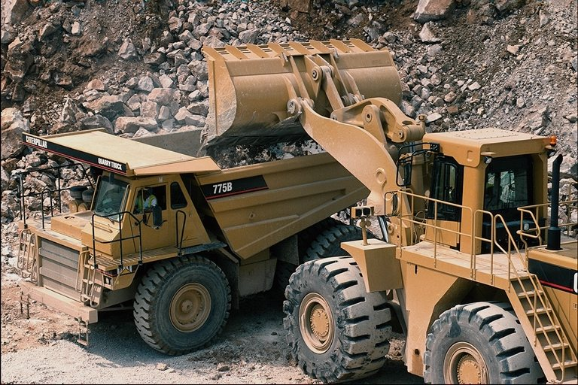
Необходимо определение цены земли для следующих целей:
Операции по купле – продаже
Операции по дарению, наследованию
Учёт стоимости земель для оценки рентабельности производства и выбора эффективных производств
Выкуп земельных участков
для общественных нужд
Определение стартовой цены лотов для аукционов
Оценка для налогообложения при различных операциях
Определение цены участков для их перевода из одной категории в другую
Залоговые операции с земельными участками

Slide 11
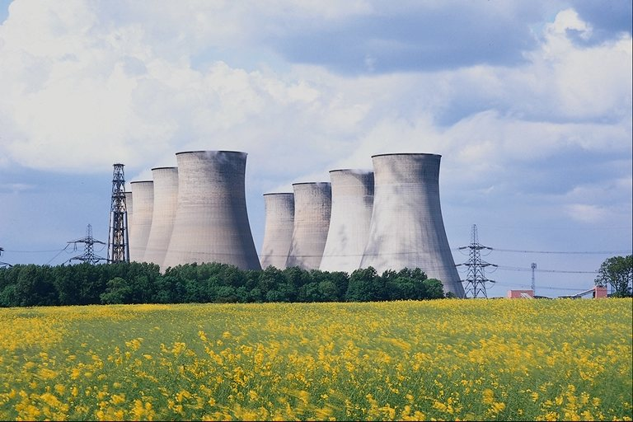
Факторы, влияющие на стоимость земли
социальные и демографические особенности;
общая экономическая ситуация;
правовое регулирование и действующие системы
налогообложения;
природные условия и окружающая среда;
физические и качественные характеристики земельного участка;
расположение земельного участка;
доход, который можно получить, используя земельный участок.

Slide 12
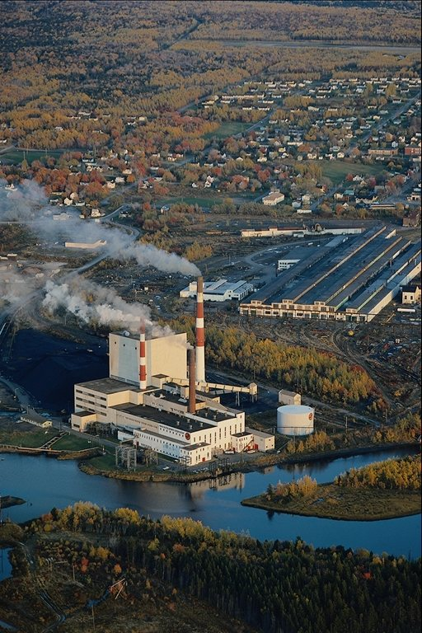
Идентификация земельного участка
Местоположение земельного участка ( адрес, транспортная доступность, рекреационная и историческая ценность, неудобства и опасности, благоустройство )
Правовой режим ЗУ ( право собственности, категория земель, сервитуты, обременения )
Физические параметры ( площадь, размеры, границы, конфигурация, углы )
Улучшения ( возможные и имеющиеся, коммуникации )
Инженерно – геологические условия ( рельеф,
особенности почв, уровень залегания
грунтовых вод, оползни )
Санитарно – гигиенические условия
( уровень шума, загрязнители почвы, воды, воздуха )
Экологические качества (наличие водоёмов, зелёных
насаждений, окружающий ландшафт )
Экономические факторы (налоговые платежи, возможные затраты на планировку и благоустройство, плодородие, избыточная земля, коммунальные платежи )

Slide 13
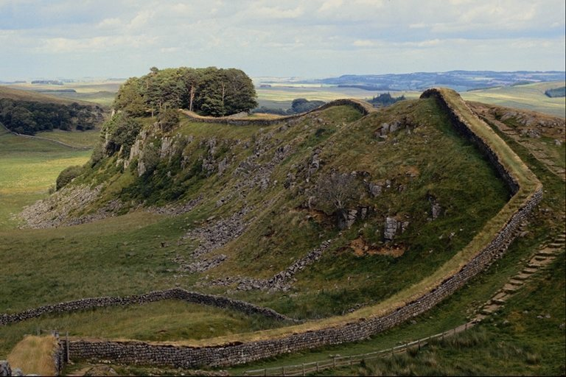
Принципы формирования стоимости земли
принцип полезности;
принцип ожидания;
принцип предложения и спроса;
принцип замещения;
принцип остаточной продуктивности;
принцип зависимости или местоположения;
принцип наиболее эффективного использования.

